Slide 1
INTRODUÇÃO AO MATLAB/OCTAVE PARA ENGENHARIA
UNIVERSIDADE ESTADUAL DE FEIRA DE SANTANA -UEFS
ALISSON RODRIGUES DE CARVALHO SANTOS

Slide 2
ROTEIRO
INTRODUÇÃO
ARITMÉTICA E E/S
TIPOS DE DADOS E MATRIZES
ESTRUTURAS DE REPETIÇÃO E COMANDOS DE DECISÃO
DIAGRAMAS
DEFINIÇÃO DE FUNÇÕES
POLINÔMIOS
ESTATÍSTICA BÁSICA
EQUAÇÕES DIFERENCIAIS
ÁLGEBRA LINEAR

Slide 3


FUNDAMENTOS

Slide 4
METODOLOGIA
01
02
03
04
INTRODUÇÃO
EXEMPLOS
DESAFIOS
DEMONSTRAÇÃO

Slide 5


INTRODUÇÃO
MATLAB (MATrix LABoratory) trata-se de um software interativo de alta performance voltado para o cálculo numérico.

Slide 6

INTRODUÇÃO
É uma linguagem desenvolvida para computação matemática implementada na GNU , ou seja um software livre, e é baseado e compatível com o matlab.

Slide 7
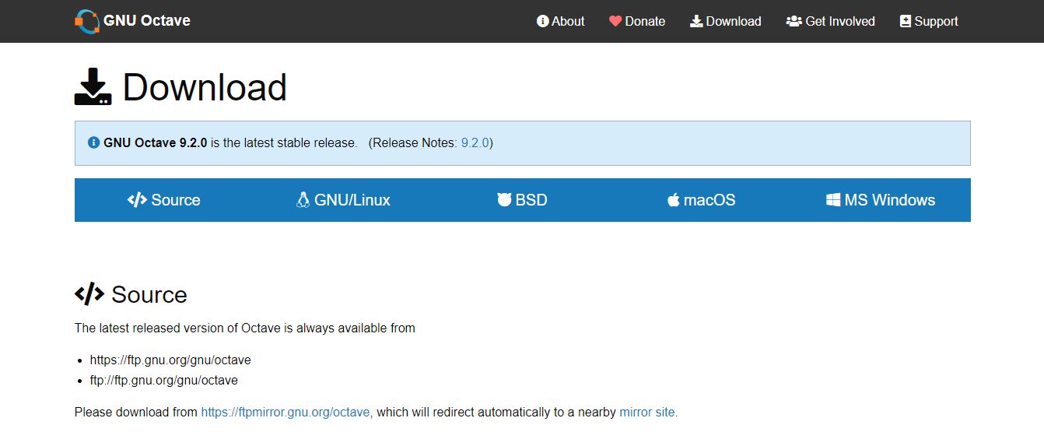
INSTALAÇÃO

Slide 8
1- INTRODUÇÃO
O Matlab/Octave divide os programas em scripts com a extensão tipo m ou matlab file.
Outra opção é utilizar a janela de comandos para uma abordagem dinâmica
EXEMPLO 1.1
EXEMPLO 1.2

Slide 9
INTERFACE
ÁREA DE TRABALHO
JANELA DE COMANDO
NAVEGADOR DE ARQUIVOS
EDITOR

Slide 10
COMANDOS BÁSICOS
clc | Limpa a janela de comandos
clear | Limpa o workspace
close | Fecha janelas
who | Indica o que é a variável
whos | Lista as variáveis do workspace
help | Consulta documentação sobre a função
lookfor | Procura funções
EXEMPLO 1.4

Slide 11
FUNÇÕES DE E/S
O Matlab/Octave disponibilizam um conjunto de funções de E/S que podem usadas para uma interação básica com os usuários
EXEMPLO 2.1
EXEMPLO 2.2

Slide 12
FUNÇÕES DE E/S
disp | exibe informação na janela
input | entrada de dados na janela
printf | saída formatada na janela
yes_or_no | recebe com entrada yes ou no

Slide 13
FUNÇÕES ARITMÉTICAS
Sendo ambientes específicos para cálculo númerico o Matlab/Octave possuem um amplo conjunto de funções e operações de cálculo.
EXEMPLO 2.3

Slide 14
DECLARAÇÃO DE VARIÁVEIS
Um nome de variável válido começa com uma letra, seguida por letras, dígitos ou sublinhados.
O Matlab/Octave diferencia letras maiúsculas de minúsculas.
O comprimento máximo de um nome de variável é o valor que o comando namelengthmax retorna
NOMES VÁLIDOS
A
num1
num_23_
NOMES INVÁLIDOS
12A
_nome
if

Slide 15
TIPOS DE DADOS
Por padrão valores numéricos são armazenados com double de ponto flutuante.
TIPOS NUMÉRICOS
CHAR E STRINGS
ARRAYS
TABLES
ETC

Slide 16
TIPOS NUMÉRICOS
EXEMPLO 2.4
double | Double-precision arrays
single | Single-precision arrays
int8 | 8-bit signed integer arrays
int16 | 16-bit signed integer arrays
int32 | 32-bit signed integer arrays
int64 | 64-bit signed integer arrays
uint8 | 8-bit unsigned integer arrays
uint16 | 16-bit unsigned integer arrays
uint32 | 32-bit unsigned integer arrays
uint64 | 64-bit unsigned integer arrays

Slide 17
TIPOS NUMÉRICOS
COMPLEXOS
2+5i
EXEMPLO 2.5
HEXADECIMAL
0x22A
BINÁRIOS
0b1011

Slide 18
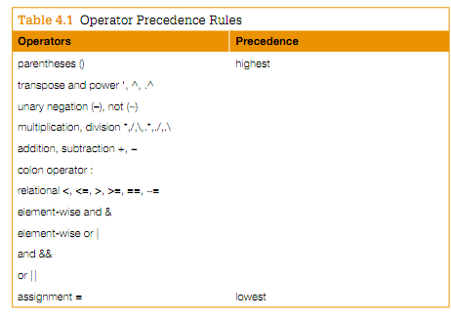
OPERADORES
LÓGICOS
EXEMPLO 2.6
RELACIONAIS
EXEMPLO 2.7
CONJUNTO
EXEMPLO 2.8
BITWISE
EXEMPLO 2.9

Slide 19
EXERCÍCIOS
DESAFIO 1
Faça um script que recebe do usuário 3 valores e imprima na janela de comando uma tabela para os valores de seno, cosseno e tangente desses valores
DICA: use a função printf

Slide 20
EXERCÍCIOS
DESAFIO 2
Faça a conversão de unidades angulares.
Crie um script que implementa a equação para conversão de radianos para graus e de graus para radianos
DICA: use a constante PI

Slide 21
EXERCÍCIOS
DESAFIO 3
Faça a conversão da forma retangular para forma polar.
Obtenha ângulo e magnitude

Slide 22
MATRIZES
Matrizes são a estrutura de dados base usado no Matlab/Octave.
Uma matriz é uma matriz retangular bidimensional de elementos de dados dispostos em linhas e colunas
Os elementos podem ser qualquer tipo de dados do Matlab/Octave
CRIAÇÃO
INDEXAÇÃO
REMODELAGEM
MATRIZES MULTIDIMENSIONAIS
OPERAÇÕES

Slide 23
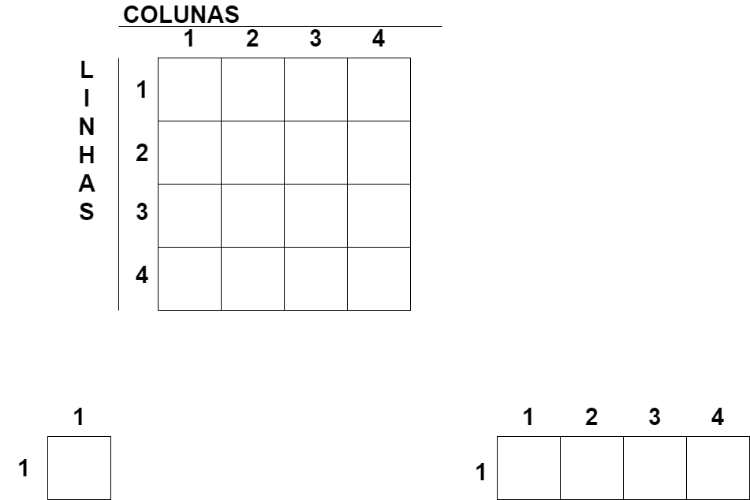
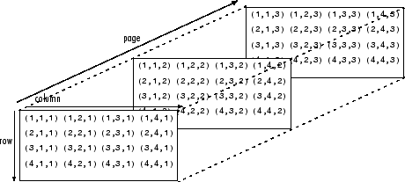
MATRIZES
ESCALAR
MATRIZ
MATRIZ MULTIDIMENSIONAL
VETOR

Slide 24
CRIANDO MATRIZES
ones | Criar array de todos os uns
zeros | Criar array de todos os zeros
eye | Matriz de identidade
diag | Crie uma matriz diagonal ou obtenha elementos diagonais da matriz
true | Lógico 1 (verdadeiro)
false | Lógico 0 (falso)
linspace | Gerar vetor espaçado linearmente
logspace | Gerar vetor espaçado logaritmicamente

Slide 25
REORGANIZANDO MATRIZES
cat | Concatenar matrizes
horzcat | Concatenar matrizes horizontalmente
vertcat | Concatenar matrizes verticalmente
circshift | Deslocar a matriz circularmente
flip | Inverter a ordem dos elementos
fliplr | Inverter matriz da esquerda para a direita
flipud | Inverter a matriz de cima para baixo
rot90 | Girar a matriz 90 graus

Slide 26
FUNÇÕES AUXILIARES PARA MATRIZES
length | Comprimento da maior dimensão da matriz
size | Tamanho da matriz
ndims | Número de dimensões da matriz
numel | Número de elementos da matriz
isscalar | Determinar se a entrada é escalar
isvector | Determinar se a entrada é vetorial
ismatrix | Determinar se a entrada é uma matriz
isrow | Determinar se a entrada é um vetor linha
iscolumn | Determinar se a entrada é um vetor de coluna
isempty | Determinar se a matriz está vazia
issorted | Determinar se a matriz está classificada
issortedrows | Determinar se as linhas da matriz ou da tabela estão classificadas

Slide 27
MATRIZES
CRIANDO MATRIZES
EXEMPLO 3.1
GERANDO MATRIZES ALEATÓRIAS
EXEMPLO 3.2
COMBINANDO MATRIZES
EXEMPLO 3.3
REORGANIZANDO MATRIZES
EXEMPLO 3.4

Slide 28
MATRIZES:OPERAÇÕES
O OPERADOR
:
EXEMPLO 3.5
OPERAÇÕES BÁSICAS
EXEMPLO 3.6
PRODUTO E DIVISÃO
EXEMPLO 3.6
CIRCUITOS ELÉTRICOS
EXEMPLO 3.7

Slide 29

EXERCÍCIOS
DESAFIO 4
Represente a matriz no octave e resolva o sistema de 3 equações.

Slide 30
EXERCÍCIOS
DESAFIO 5
Faça um script que recebe do usuário os limites de dois intervalos, reorganize um dos vetores e realiza a multiplicação de ambos

Slide 31
ESTRUTURAS DE DECISÃO
IF/ELSEIF/ELSE
EXEMPLO 4.1
if expression
statements
elseif expression
statements
else
statements
end

Slide 32
ESTRUTURAS DE REPETIÇÃO
SWITCH
EXEMPLO 4.2
switch switch_expression
case case_expression
statements
case case_expression
statements
...
otherwise
statements
end

Slide 33
ESTRUTURAS DE REPETIÇÃO
FOR
EXEMPLO 4.3
for index =values
statements
end

Slide 34
ESTRUTURAS DE REPETIÇÃO
WHILE
EXEMPLO 4.4
while expression
statements
end

Slide 35
EXERCÍCIOS
DESAFIO 6
Faça um script que adivinha o número do usuário, Faça apenas duas perguntas por iteração: pergunte se o número está correto e uma segunda que envolva valor ou tipo.
USE A FUNÇÃO: yes_or_no

Slide 36
DIAGRAMAS
plot | Plotagem linear
stem | Plotagem discreta
bar | Plotagem em gráfico de barras
fill | Desenhar polígono 2D
hist | Plotagem de histograma
semilogx | Plotagem de escala logarítmica no eixo x
polar | Plotagem em coordenadas polares
EXEMPLO 5.1
EXEMPLO 5.2
EXEMPLO 5.3
EXEMPLO 5.4

Slide 37
DIAGRAMAS
title | Título do gráfico
xlabel | Título do eixo x
ylabel | Título do eixo y
text | Insere texto no gráfico
grid | Ativa as linhas grade no gráfico
hold | Empilha as plotagens numa mesma figura
legend | Legenda dos gráficos
figure | Criar nova figura
EXEMPLO 5.5
EXEMPLO 5.6

Slide 38
DIAGRAMAS
V= axis | Retorna os limites atuais do intervalo
axis ([xmin xmax ymin ymax]); | Cria novos limites para o intervalo
axis equal | Limites iguais para ambos os eixos
Axis square | Limites de eixos na forma quadrada
Axis normal | Cancela os efeitos de axis square e equal
Axis on | Ativa a identificação de eixos
Axis off | Desativa a identificação de eixos

Slide 39
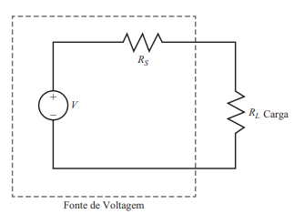
EXERCÍCIOS
máxima potência
Uma fonte de voltagem V 5 120 V com resistência interna RS de 50 Ω fornecendo uma carga de resistência RL . Encontre o valor da resistência de carga RL que resultará na potência máxima possível fornecida pela fonte para a carga. Quanta potência será fornecida nesse caso? Diagrame também a potência fornecida para a carga como uma função da resistência de carga RL

Slide 40
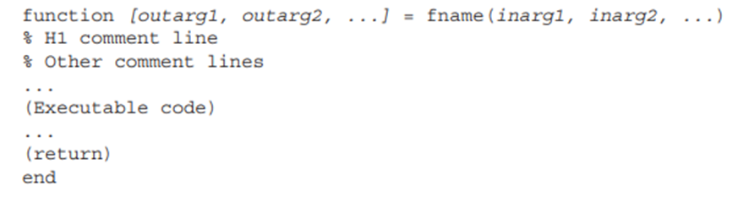
DEFINIÇÃO DE FUNÇÕES

Slide 41
DEFINIÇÃO DE FUNÇÕES
nargin | Essa função retorna o número de argumentos de entrada real utilizados na chamada da função.
nargout | Essa função retorna o número de argumentos de saída utilizados na chamada da função
nargchk | Essa função retorna o número de argumentos utilizados na chamada da função.
error | Exibe mensagem de erro e interrompe a função produzindo o erro. Essa função será utilizada se os erros de argumentos forem fatais.
warning | Exibe mensagem de aviso e continua a execução da função. Esta função é utilizada se os erros dos argumentos não forem fatais e a execução puder continuar.
inputname | Essa função retorna o nome atual da variável que corresponde a um número de argumento em particular

Slide 42
DEFINIÇÃO DE FUNÇÕES
FUNÇÃO
F TO C
EXEMPLO 6.1
ERRO MÉDIO
EXEMPLO 6.2
CONVERSÃO POLAR RETANGULAR
EXEMPLO 6.3

Slide 43

EXERCÍCIOS
pontos
Faça uma função que calcula a distância entre dois utilizando a fórmula da figura

Slide 44
EXERCÍCIOS
pontos
Crie a função raizes que calcula as raízes de uma função quadrática e informe o tipo de solução.

Slide 45
POLINÔMIOS
Diferentes aplicações utilizam polinômios por isso o Matlab/Octave oferece os recursos para representação e operações com polinômios
Um polinômio é representado no Matlab/Octave através dos seus coeficientes em um vetor linha
POLINÔMIO
POLINÔMIO
MATLAB
[2 3 -1]

Slide 46
poly | Polinômio com raízes especificadas ou polinômio característico
polyeig | Problema de autovalor polinomial
polyfit | Ajuste de curva polinomial
residue | Expansão de frações parciais (decomposição de frações parciais)
roots | Raízes polinomiais
polyval | Avaliação polinomial
polyvalm | Avaliação de polinômios matriciais
conv | Convolução e multiplicação polinomial
deconv | Desconvolução de mínimos quadrados e divisão polinomial
polyint | Integração polinomial
polyder | Diferenciação polinomial

Slide 47
APLICAÇÕES DESENVOLVIDAS
Com a base introdutória do matlab/octave é possível utilizar do potencial que ele fornece, seguem 3 aplicações que introduzem algumas das vastas aplicações que o matlab/octave possuem.

Slide 48
APLICAÇÕES DESENVOLVIDAS
OTIMIZAÇÃO
Método dos mínimos quadrados
CINEMÁTICA
Trajetória de um lançamento horizontal
EQUAÇÕES DIFERENCIAIS
Curvas de equações diferenciais

